Slide 1
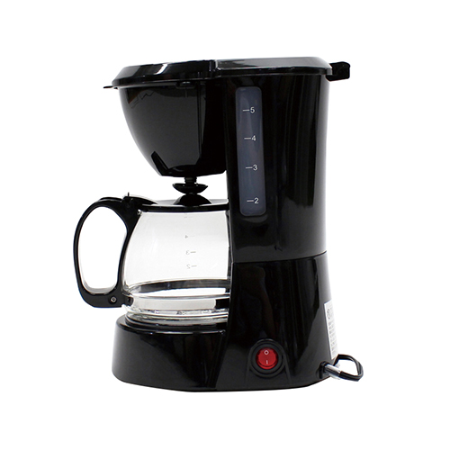
【提案書】
保温機能付き コーヒーメーカー5カップ
特徴
5カップ容量のジャストサイズな保温機能付きコーヒーメーカーです。美味しいコーヒータイムをゆったり楽しめるアイテム。イベントやキャンペーンの特典用、景品用にもおすすめ。
納期
納期スペース
仕様
素材：ポリプロピレン・ガラス・ナイロン
サイズ：22.5×16.5×26.3cm
容量：約750ml
重量：930g
包装：化粧箱入り
備考：<セット内容> 計量スプーン×1 電源/100V(50/60Hz) 消費電力/650W コード長/約1m
お見積
お見積りスペース

